Slide 1
98學年上學期高二物理
黃信健

Slide 2
課程表
日期 | 內容 | 09:00~09:45AM | 09:50~10:35AM
2009/10/17 (一) | 轉動滾動與角動量 | 轉動 | 迴力鏢
2009/10/31 (二) | 平衡與彈性 | 滾動與角動量 | 懸臂結構與平衡
2009/11/14 (三) | 振盪 | 振盪 | 化學振盪–BZ反應
2009/11/28 (四) | 波動與聲波 | 波動聲波 | 波的合成 1 2聲波環
2009/12/12 (五) | 重力 | 重力 | 重力
2009/12/26 (六) | 流體力學 | 流體力學 | 笛卡兒潛艇龍捲風
2009/01/09 (七) | 溫度、熱與相變 | 溫度、熱與相變 | 液態氮
2009/01/23 (八) | 熱與功 | 熱與功 | 蒸氣船

Slide 3
1 轉動滾動和角動量

Slide 4
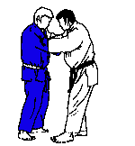
1.1 轉動
柔道 – 腰車

Slide 5
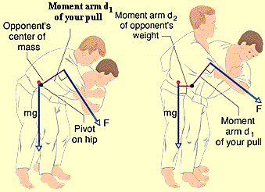
例一 柔道

Slide 6
例一 力矩與反力矩

Slide 7
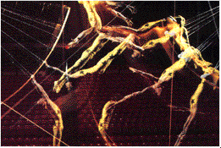
1.2 滾動
Notes:
1897 -> 1982 (85)

Slide 8
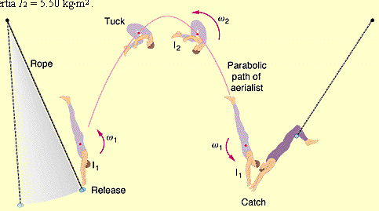
例二 空中飛人翻筋斗

Slide 9
三圈之時間

Slide 10
三圈之角速度

Slide 11
四圈之角速度與週期

Slide 12
1.3 角動量守恆
如無外力矩的作用，系統的角動量不變。
角動量之定義遠較動量複雜；但如系統之對稱性高，可表示為 :
角動量 ＝ Iω (轉動慣量 ×角速度)
動量 ＝ M V (質量 ×速度)

Slide 13
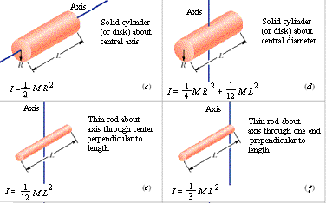
轉動慣量 - I

Slide 14
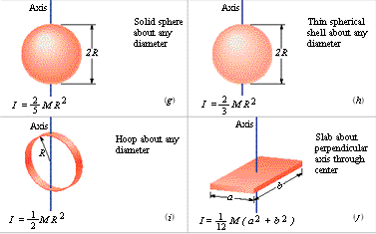
轉動慣量 - II

Slide 15
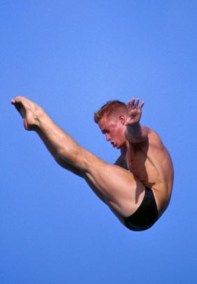

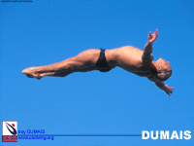
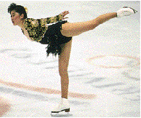
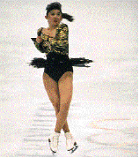
例三 滑水及跳水

Slide 16
跳水過程分析
初角動量 ＝ 末角動量
I 由質量及質量之分布而決定；四肢伸展時 I 較大，收攏時 I 較小；因此前者之ω較小，而後者較大。

Slide 17
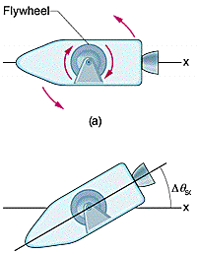
太空船定向
Voyager 2
1986 flyby of Uranus

Slide 18
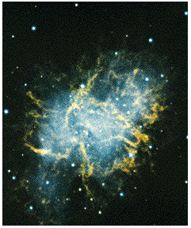
中子星
600-800 rev/s
The incredible shrinking star

Slide 19

敬請期待
物理 II–平衡與彈性

Slide 20
2 平衡與彈性

Slide 21
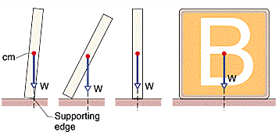
2.1 平衡
條件：合力 = 0,合力矩 = 0

Slide 22
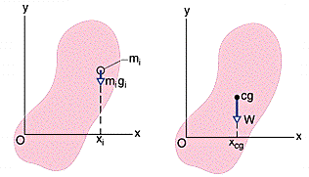
2.1.1 重心

Slide 23
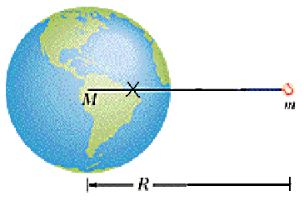
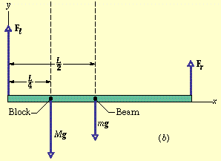
重心二例
地球-月球 承重鋼樑

Slide 24
例一 承重鋼樑
Notes:
m=1.8kg (L/2), M=2.7kg (L/4)

Slide 25
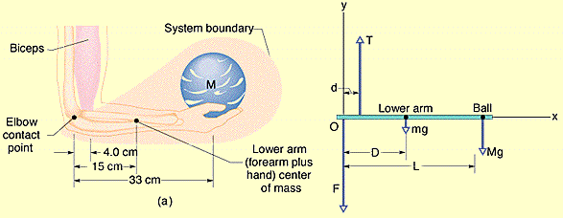
例二 保齡球
Notes:
M=7.2kg, m=1.8kg 二頭肌

Slide 26
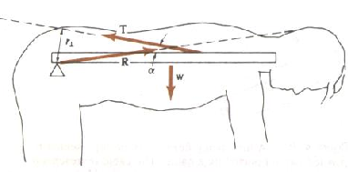
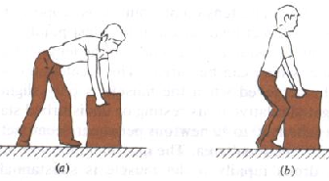
例三 脊椎
α = 12° W = 65% of
body weight If w = 750N,
T,R~2200N! If holding an
extra w = 175N,
T,R~3300N!!
(cf.490 and 665)
Notes:
薦骨 Sacrum
脊柱(spinal column)由33片脊椎骨節(vertebrae)組成
A 77kg person holds a 18kg kid

Slide 27
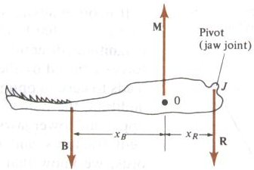
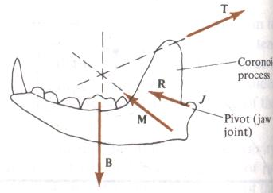
爬蟲類和哺乳類的顎骨
  喙狀突（coronoid process）
  顳肌 Temporalis
  嚼肌 Masseter
Notes:
The joint is a limiting factor in how hard the reptile can bite and in how large a muscle it can safely employ

Slide 28
2.2 彈性
物質受力（應力，Stress）後產生形變（應變，Strain），當應力移除後，物質回復原狀之性質即為彈性。

Slide 29
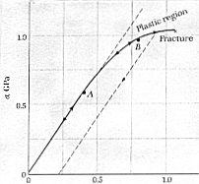
2.2.1 應力－應變圖
A：比例極限（proportional limit）
B：屈服點（yield point）或彈性極限
在比例極限之內
應力（σ）＝ 比例常數 ×應變（ε）

Slide 30
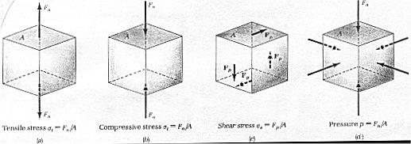
2.2.2 應力的種類
拉張壓力 壓縮應力 剪(切)應力 壓力

Slide 31
2.2.3 Young’s Modulus
Y–楊氏模數 S –切變模數 B –體模數

Slide 32
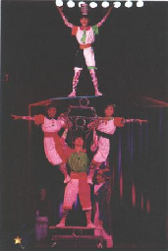
例四 骨骼的壓縮
承受重量 = 1640N/2= 820N
大腿骨長度 ＝ 0.55m
截面積 = 7.7×10⁻⁴m²

Slide 33
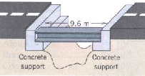
例五 鋼樑熱膨脹
L = 9.6m A = 0.10 m
溫度上升19℃時，膨脹2.2×10⁻³m

Slide 34
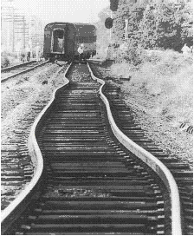
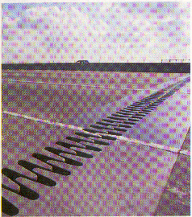
伸縮縫

Slide 35
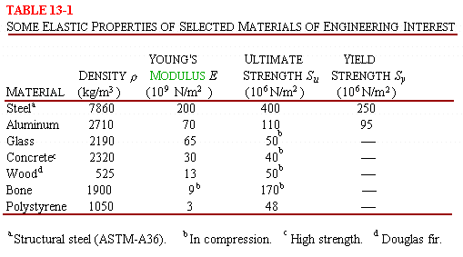
固體的楊氏模數

Slide 36

2.2.4 抗彎強度
（Bending Strength）
何種形狀之物體較不易彎曲？
物體兩端有支撐，因本身重量而彎曲。
中性面（neutral surface）
  物體上表面受壓縮，下表面拉張，其中央部分長度未變之面（亦即未受力面）稱為中性面。

Slide 37

中性面
距中性面愈遠變形愈甚，內力愈大；亦因力臂長，內力矩愈大。
結論：材料愈遠離中性面，抗彎強度愈大。

Slide 38
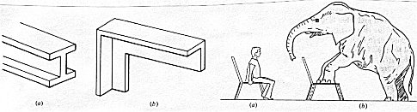
實例
工字樑及L型樑
等量之實心及空心椅腳

Slide 39
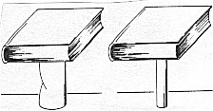
2.2.5 壓曲強度
（Buckling Strength）
材料儘可能遠離中性面原則之限制
同一張紙捲成的圓筒，半徑大，壁薄者亦壓曲。

Slide 40
臨界高度
臨界高度（l_{cr}）：在某一半徑下，不發生彎曲之最大高度。
l_{cr} = cr^{2/3}（依不同的常數c，通用於錐形圓柱，空心圓柱及承重圓柱）

Slide 41
例六 實心圓柱
2同質圓柱之半徑為r及2r，如二者均為僅恰能支持本身重量而不彎曲之高度，則其高度比

Slide 42
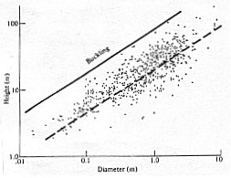
例七 樹的高度
虛線：l = cr ^{2/3} c = 34.9
實線：即將壓曲之錐形圓柱的 理論值

Slide 43
例八 哺乳類的表面積
與新陳代謝率
問題：哺乳類軀幹的表面積及其新陳代謝率
假設：哺乳類的軀幹都呈圓柱形，可能為抗壓曲而形成
軀幹長度（l）及半徑（r）遵守前述關係： l = cr ^{2/3}

Slide 44
表面積

Slide 45
新陳代謝率
假設能量之消耗與產生均具有相同功能的質量依存關係
P（伸縮肌肉所消耗之功率）= Fv
（v：肌肉伸縮速度， σ =F/A ）= σ Av
哺乳類的σ ，v均相同
→ P ∝ A ∝ r² ∝ m^{0.75}
心肌的功率、肺壁的面積均遵守此規則

Slide 46
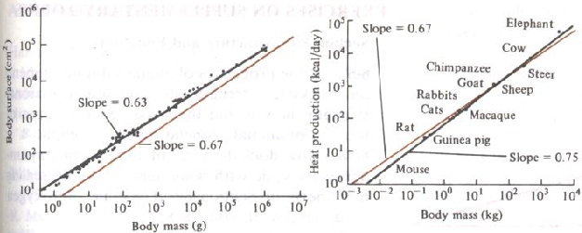
理論與實驗

Slide 47
脈搏
新陳代謝率(需氧量) ∝ m^{0.75}
每次心跳所輸送血量∝ V_{heart} ∝ m_{heart}
每秒所輸送血量∝ mf (f: heart rate)
→mf ∝ m^{0.75} → f ∝ m^{-0.25}
Verified experimentally

Slide 48
敬請期待
物理 II–平衡與彈性

